Slide 1
Nouvelles mesures du TNM 9ᵉ édition
Épaisseur pleurale
(coupes axiales)
Épaisseur scissurale maximale
Division du thorax en trois compartiments par deux lignes :
  niveau du sommet de la crosse aortique
  niveau de l’oreillette gauche
Épaisseur pleurale maximale par compartiment, perpendiculaire à la paroi thoracique
➔Somme des trois mesures : Psum = pmax1 + pmax2 + pmax3
reconstructions sagittales, avec une mesure unique au point le plus épais
Épaisseur scissurale > 5 mm = atteinte scissurale
➔ Absence de lésion mesurable : valeur = 0

Slide 2
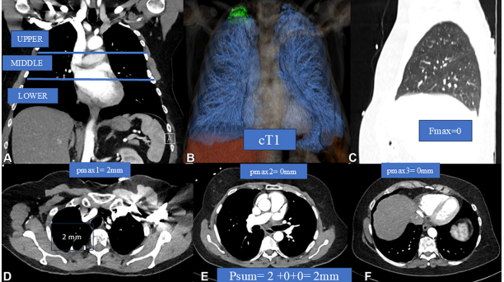
Catégorie T du TNM 9ème édition
T1 :
Tumeur impliquant la plèvre ipsilatérale dont la Psum (= P1max+P2max+P3max) < 12 mm
Sans envahissement de la scissure (Fmax < 5mm)
Psum = 2+0+0 = 2 mm

Slide 3
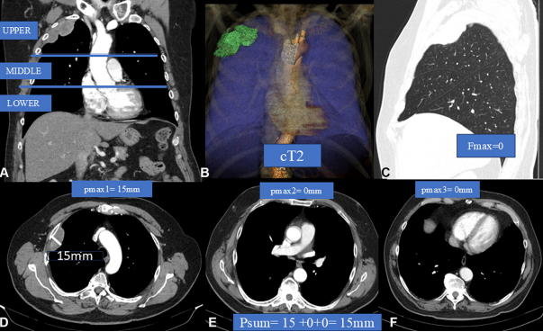
Catégorie T du TNM 9ème édition
T2 :
Tumeur impliquant la plèvre ipsilatérale dont la Psum (= P1max+P2max+P3max) < 12 mm et avec au moins une des caractéristiques suivantes :
  Envahissement scissure (Fmax> 5 mm)
  Envahissement graisse médiastinale
  Zone isolée d’envahissement des tissus mous de la paroi.
Ou tumeur impliquant la plèvre ipsilatérale dont la Psum (= P1max+P2max+P3max) > 12 mm et <30 mm et avec ou sans les caractéristiques suivantes :
  Envahissement scissure (Fmax> 5 mm)
  Envahissement graisse médiastinale
  Zone isolée d’envahissement des tissus mous de la paroi
Psum = 15+0+0 = 15 mm

Slide 4
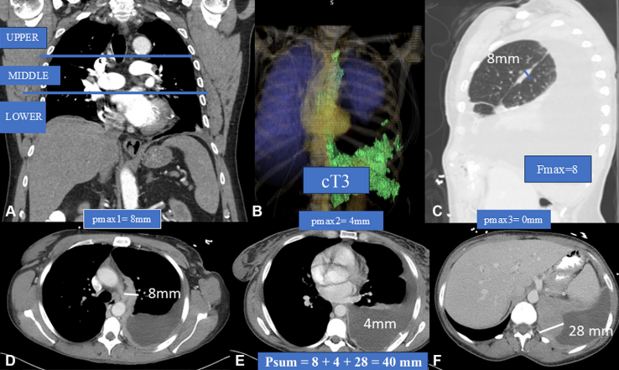
Catégorie T du TNM 9ème édition
T3 :
Tumeur impliquant la plèvre ipsilatérale dont la Psum (= P1max+P2max+P3max) > 30 mm et avec ou sans les caractéristiques suivantes
  Envahissement scissure (Fmax> 5 mm)
  Envahissement graisse médiastinale
  Zone isolée d’envahissement des tissus mous de la paroi.
Psum = 8+4+28 = 40 mm

Slide 5
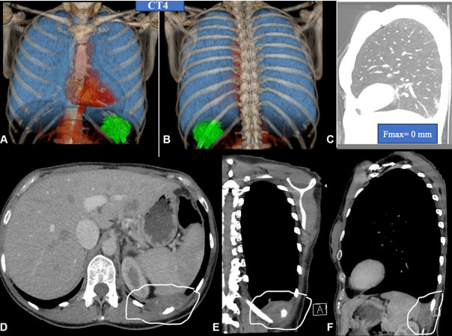
Catégorie T du TNM 9ème édition
T4 :
Tumeur envahissant quelque soit la Psum :
  Envahissement osseux de la paroi thoracique
  Extension aux organes médiastinaux : cœur, œsophage, rachis, trachée, gros vaisseaux
  Envahissement diffus de la paroi thoracique
  Extension tumorale directe à travers le diaphragme ou le péricarde
  Extension directe à la plèvre controlatérale

